Slide 1






积云教育
www.usian.cn

Slide 2
H5·第15单元
主讲人：
www.usian.cn

Slide 3

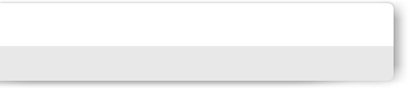

目录介绍
01
学习目标
02
内容
03
总结回顾
04
练习
www.usian.cn

Slide 4
学习目标
1.1知识目标
1、键盘事件、输入框事件、表单事件
2、默认事件与事件冒泡
3、事件绑定
www.usian.cn

Slide 5
1.键盘事件
onkeydown : 按下按键 keydown携带的一个参数是:keyCode,这个参数里的是每个按键的编码,我们可以通过编码来判断用户按的是哪个按键
keyup: 按下按键抬起
练习：使用键盘的上下左右键控制div移动
www.usian.cn

Slide 6

1.键盘事件
接球游戏
移动下面的面板，接住运动的小球
www.usian.cn

Slide 7
2.输入框事件
focus 当输入框聚焦的时候触发
blur 当输入框失焦的时候触发
input 当输入的时候实时触发
change 当输入框内容修改的时候且失去焦点触发
www.usian.cn

Slide 8
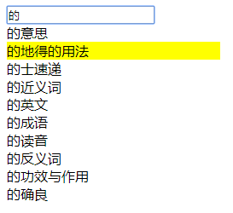
2.输入框事件
实现百度下拉菜单效果
//跨域网络请求抓取百度数据
function getData(text){
var oScript = document.createElement("script");
oScript.src = "https://sp0.baidu.com/5a1Fazu8AA54nxGko9WTAnF6hhy/su?wd="+text+"&json=1&p=3&sid=1420_21087_17001_23631_20929&req=2&csor=1&cb=callBack";
document.body.appendChild(oScript);
oScript.remove();
}
www.usian.cn

Slide 9
3.表单事件
在表单中,通过点击submit按钮可以将表单中的内容提交到指定的URL中,我们也可以指定submit触发的事件,进行自定义操作。
submit按钮默认是执行表单提交的。如何做才能不让他跳转呢?这就需要我们拦截系统默认事件我 们可以通过 return false 来拦截系统默认的事件我们还可以使用 preventDefault 来拦截,只是 preventDefault 对ie6--ie8不兼容
练习：点击表单中的submit按钮，阻止表单提交
www.usian.cn

Slide 10
3.事件冒泡
当一个元素上的事件被触发的时候，比如说鼠标点击了一个按钮，同样的事件将会在那个元素的所有祖先元素中被触发。这一过程被称为事件冒泡；这个事件从原始元素开始一直冒泡到DOM树的最上层。
顺序
IE 6.0:
div -> body -> html -> document
其他浏览器:
div -> body -> html -> document -> window
注：不是所有的事件都能冒泡。以下事件不冒泡：blur、focus、load、unload
www.usian.cn

Slide 11
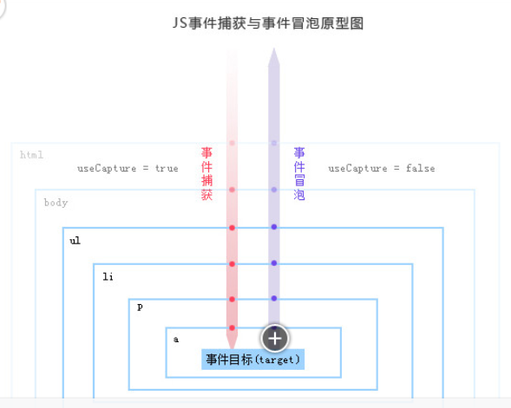
3.事件冒泡
事件捕获是由外到内进行捕获，事件冒泡是由内到外进行冒泡，事件捕获确定了哪些DOM元素能够处理这个事件，事件冒泡是由内到外依次执行挂接在DOM对象上的某类事件
事件冒泡(事件传递) 子标签发生事件后,向父级发送该事件,一直追溯到document。如:点击一个嵌套在 body中的button,则该button的onclick事件也会传递给body、document中,触发他们 的onclick里触发的函数。
www.usian.cn

Slide 12
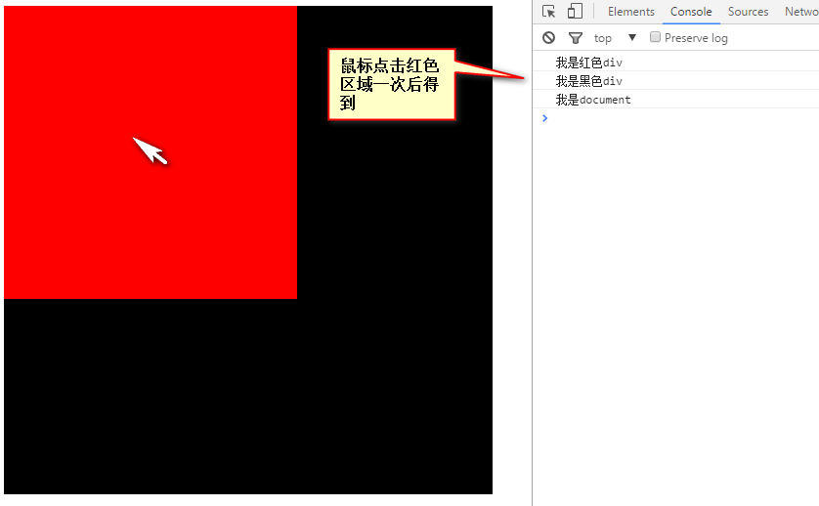
3.事件冒泡
www.usian.cn

Slide 13
4.阻止事件冒泡
由于事件冒泡会触发绑定在父标签上的同类型事件,会给我们的开发带来很多麻烦, 所以我们需要取消事件冒泡。
标准浏览器和ie浏览器
w3c的方法是event.stopPropagation()
IE则是使用event.cancelBubble = true
兼容写法
if(event && event.stopPropagation){
event.stopPropagation(); // w3c 标准
}else{
event.cancelBubble = true; // ie 678 ie浏览器
}
www.usian.cn

Slide 14
5.事件绑定
1、行内绑定
<button onclick = “func1”></button>
2、给属性赋值的方式绑定
oBtn.onclick = function(){}
3、挂接的方式绑定
oBtn.addEventListener(“click”,clickHandler)
function clickHandler(){}
注：addEventListener的事件绑定方式不会出现事件覆盖，这种方式的事件绑定代码复用性高，耦合性低，推荐使用这种方式进行事件绑定
www.usian.cn

Slide 15
5.事件绑定的兼容性写法
function addEvent(obj,event,func){
if(obj.addEventListener){
obj.addEventListener(event,func);
}else{
obj.attachEvent("on"+event,func);
}
}
www.usian.cn

Slide 16
6.事件移除
有了绑定事件,自然有移除事件,根据是否是IE浏览器有两种写法: 非IE浏览器:target.removeEventListener(type,listener,useCapture);
target :文档节点、document、window 或 XMLHttpRequest。 type :字符串,事件名称,不含“on”,比如“click”、“mouseover”、“keydown”等。
listener :事件挂接函数名。 useCapture :是否使用捕捉,一般用 false。 （一般情况下不予考虑）
www.usian.cn

Slide 17
6.事件移除兼容性写法
function removeEvent(obj,event,func){
if(obj.removeEventListener){
obj.removeEventListener(event,func);
}else{
obj.detachEvent("on"+event,func);
}
}
www.usian.cn

Slide 18
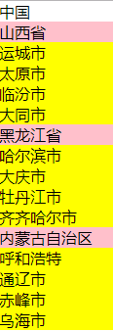
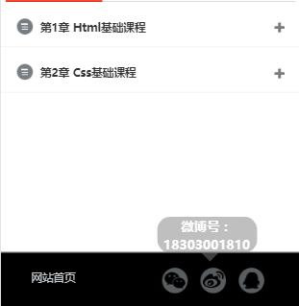
7、实例
三级下拉菜单
点击微博图标按钮出现微博号，点击空白微博号消失
www.usian.cn

Slide 19

7、实例
已知数据如下，实现二级联动效果
var city = [
{"烟台":["烟台大学文经学院","烟台大学","烟台理工大学"]},
{"青岛":["青岛大学","青岛理工大学","中国海洋大学"]},
{"北京":["北京吉利大学","北京电影学院","中央戏剧学院","二外"]}
];
www.usian.cn

Slide 20
THANKS
www.usian.cn
本课程版权归积云教育独家所有
未经书面同意私自录制、转载等行为均属违法行为
积云教育将保留所有追责权利

